Slide 1
TIPOS DE MUESTREO

Slide 2
TIPOS DE MUESTREO.
PUNTOS A CONSIDERAR:
Definir claramente la población de estudio. pueden ser
personas, clínicas, fuentes de abastecimiento de agua.
Enfoque del estudio.
Si será a nivel nacional, regional, local
Entre mayor sea la muestra tendrá a ser más representativa y menor será el error de muestreo.
Si se desea hacer cruces de variables se recomienda no tener menos de 50 casos en c/u de las subcategorías de la variable principal.

Slide 3
Tipos de Muestreo
Probabilístico
  Aleatorio Simple
  Estratificado
  Sistemático
  Por Conglomerado
No Probabilístico
  Por conveniencia
  Por cuotas

Slide 4
TIPOS DE MUESTREO.
PROBABILISTICO:
Es requisito que todos y c/u de los elementos de la población tengan la misma probabilidad de ser seleccionados (azar)
Se debe tener disponible un listado completo de todos los elementos de la población, a esto se le llama MARCO DE MUESTREO.

Slide 5
TIPOS DE MUESTREO
ALEATORIO SIMPLE (Muestreo Simple al Azar)
Cada sujeto tiene una probabilidad igual de ser seleccionado para el estudio.
Se necesita una lista numerada de las unidades de la población que se quiere muestrear.
Opciones:
Fichas de lotería o bolitas numeradas
Tabla de números aleatorios

Slide 6

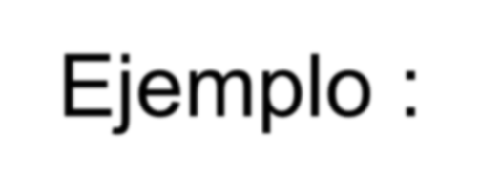
Pasos :
TIPOS DE MUESTREO
Aleatorio Simple/Muestreo Simple al Azar.
Determinar el tamaño de la muestra
Numerar los individuos de 1 a n
Tirar unidades al azar (probabilidad igual)
Ejemplo :
Cobertura de la vacuna anti- sarampión entre 1200 niños
de una escuela X :
Muestra = 60
Hacer una lista de todos los niños
Numerarlos de 1 a 1200
Selección aleatoria de 60 números

Slide 7
TIPOS DE MUESTREO.
Muestreo Aleatorio Sistemático.
Se toman todos los individuos de la lista y se seleccionan cada 3, cada 7, o cualquier otro número de individuos.
Para comenzar se utiliza un número al azar.

Slide 8
Muestreo Aleatorio Sistemático
Ejemplo :
Población (N) : 12,000
Muestra requerida (n) : 600
Calcular el intervalo de muestreo (k) =12,000 / 600 = 20
Escoger el 1er numero al azar [1 - 20] ⇒ 1era unidad
Añadir k para escoger la siguiente unidad y así sucesivamente hasta completar n.

Slide 9
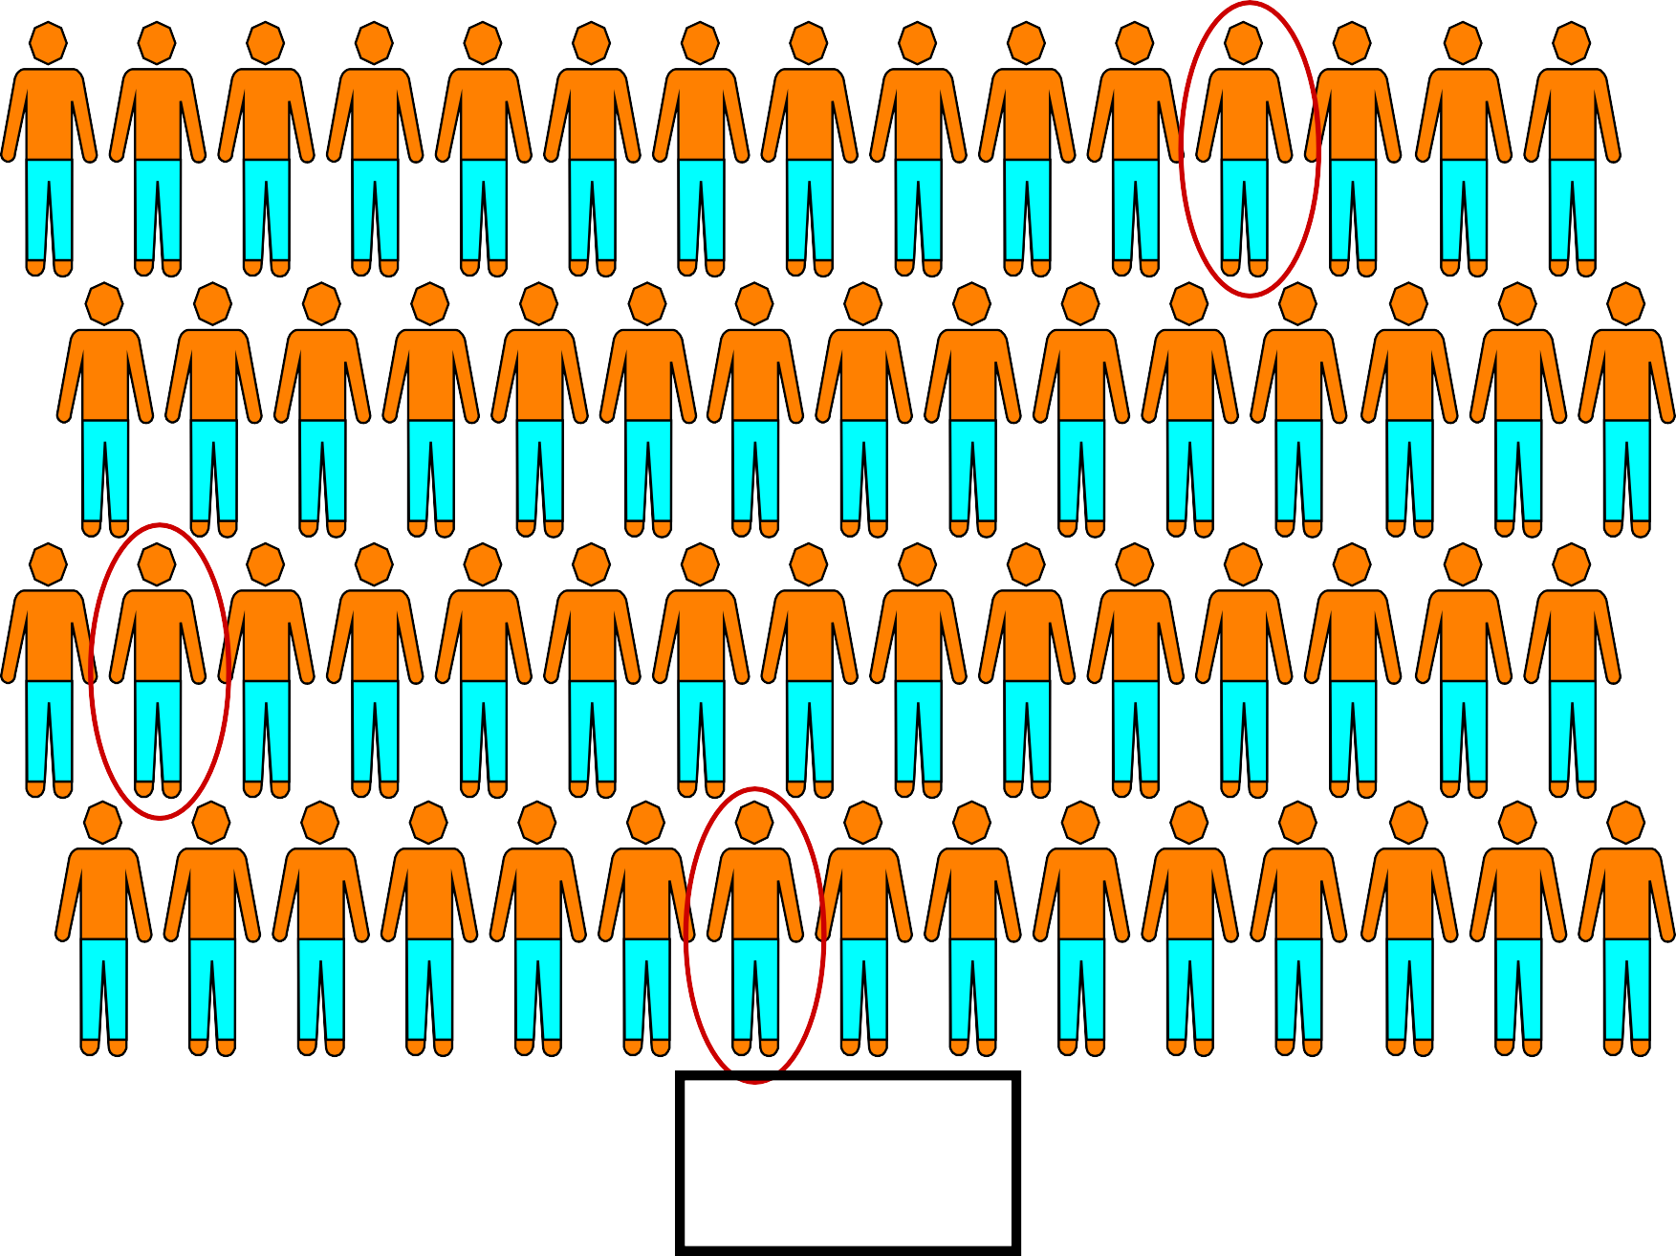


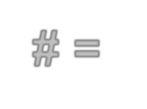

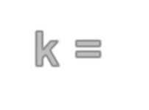

1 2 3 4 5 6 7 8 9 10 11 12 13 14 15
16 17 18 19 20 21 22 23 24 25 26 27 28 29 30
31 32 33 34 35 36 37 38 39 40 41 42 43 44 45
46 47 48 49 50 51 52 53 54 55 ……..
1er # = 12 k = 20

Slide 10








1er # = 3 k = 8
Muestreo Aleatorio Sistemático

Slide 11
TIPOS DE MUESTREO.
Muestreo Estratificado.
Cuando la muestra incluye subgrupos representativos (estratos) de los elementos de estudio con características específicas: urbano, rural, nivel de instrucción, año académico, carrera, sexo, grupo étnico, edad, paridad etc.
En cada estrato para obtener el tamaño de la muestra se puede utilizar el muestreo aleatorio o sistemático.

Slide 12
TIPOS DE MUESTREO.
Muestreo Estratificado. Ejemplo:
Estudiantes de la Carrera de Medicina
I año =20%
III año =15%
II año=18%
IV año=30%
V año= 17%

Slide 13
TIPOS DE MUESTREO
Muestreo por Racimos (Cluster o Conglomerado)
Conglomerados: son unidades geográficas (distritos, pueblos, organizaciones, clínicas)
Facultad de Ciencias Económicas Facultad de Ciencias Jurídicas y Sociales
Facultad de Química y Farmacia

Slide 14
TIPOS DE MUESTREO
Muestreo por Racimos (Clúster o Conglomerado)
Limitantes: obstáculos.
financieras,
tiempo,
geografía
y otros
Se reducen costos, tiempo y energía al considerar que muchas veces las unidades de análisis se encuentran encapsuladas o encerradas en determinados lugares físicos o geográficos:
Conglomerados

Slide 15
TIPOS DE MUESTREO+
Muestreo por Racimos (Clúster o Conglomerado)
Unidad de análisis: sujeto o sujetos
Unidad Muestral en este caso: conglomerado a través
del cual se logra el acceso a la unidad de análisis.
Selección en 2 etapas:
Los racimos o conglomerados
En los racimos se seleccionan a los sujetos a ser medidos.
Población, Localidades, Viviendas. Croquis.

Slide 16

Comunidad A = Conglomerado N°1

Slide 17
TIPOS DE MUESTREO.
Muestreo NO PROBABILISTICO:
No se conoce la probabilidad que tienen los diferentes elementos de la población de estudio de ser seleccionados.
Muestreo por conveniencia
Muestreo por cuotas.
Accidental o bola de nieve

Slide 18
TIPOS DE MUESTREO.
NO PROBABILISTICO:
A. Muestreo por conveniencia
Es la muestra que esta disponible en el tiempo o periodo de investigación.
Ejemplo: Todos los pacientes que asistan a una clínica en particular cierto día, semana, pueden ser requeridos para participar.
DESVENTAJA: la muestra puede ser poco representativa de la población que se desea estudiar.

Slide 19
TIPOS DE MUESTREO.
NO PROBABILISTICO:
B. Muestreo por Cuotas.
Todos los elementos conocidos de la población tienen que aparecer en la muestra.
Se debe
asegurar que estos aparezcan en la misma
proporción que en la población.
El investigador entrevista a todos las personas de cada categoría que pueda encontrar hasta que haya llenado la cuota.

Slide 20
TIPOS DE MUESTREO.
C. Accidental o Bola de Nieve:
Se aprovecha o utiliza personas disponibles en un momento dado que se corresponda con el propósito del estudio.
De los tres tipos de muestreo no probabilístico resulta el más deficiente.

Slide 21
¡MUCHAS GRACIAS!
22

Slide 22
TIPOS DE MUESTREO.
¿Cual es el tamaño apropiado de la muestra?
Depende del paradigma o enfoque:
Enfoque Cuantitativo o Cualitativo
Muestreo probabilístico o no probabilístico.

